Slide 1
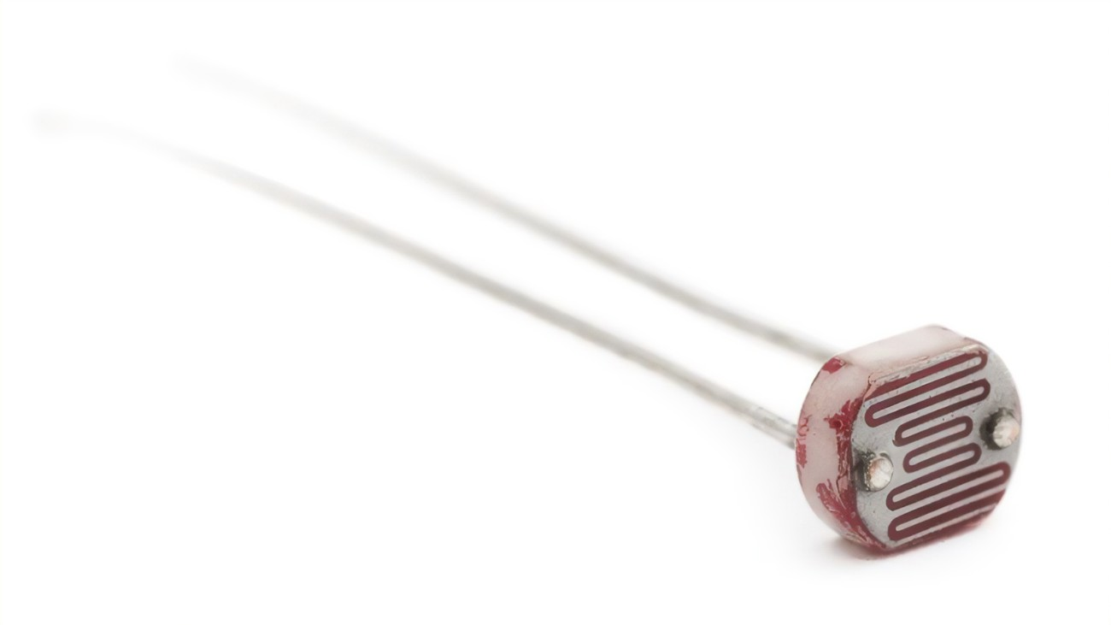
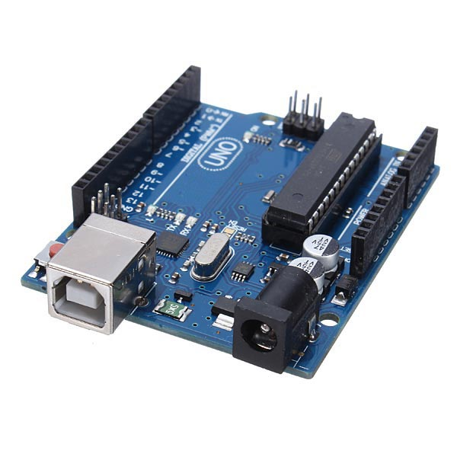

조도센서를 이용한 블라인드 제어
- 아두이노, 에뮬레이터를 곁들인
OOO

Slide 2
목 차
1. 개요
2. 프로젝트 계획
3. 개발
4. 시연

Slide 3

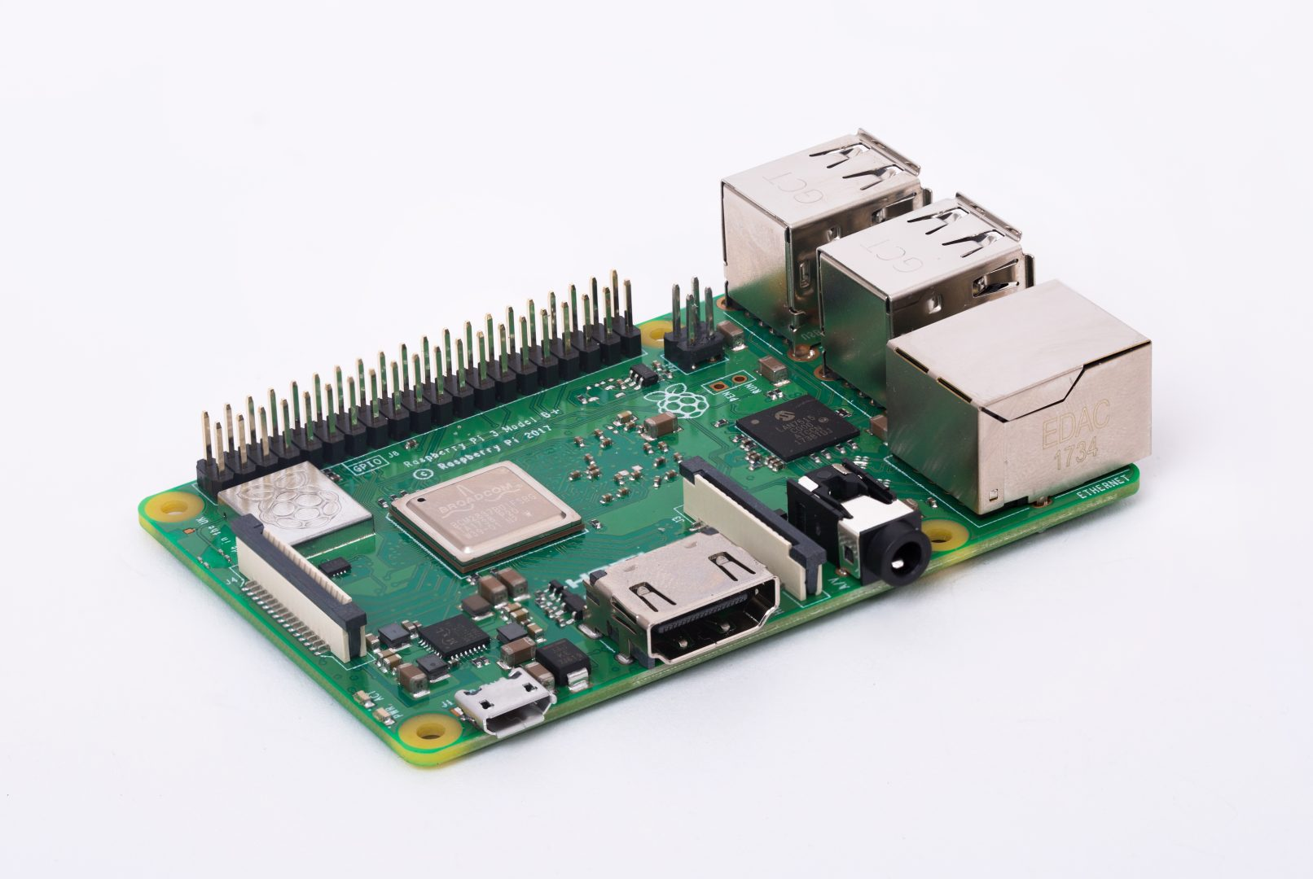
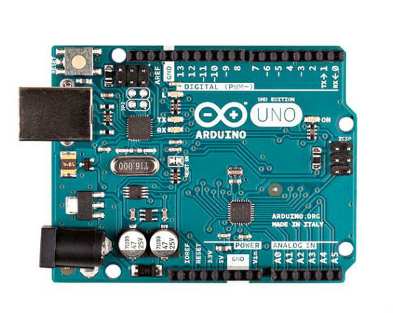

1. 개요
목적 및 개발환경
ㅇ 조도센서 활용하여 조도 데이터 측정 및
해당 데이터 근거로 블라인드 개폐 조절
ㅇ
라즈베리파이
아두이노1
아두이노2
IDE / editor
서버
○ 서버
(wifi, bluetooth)
○ CDS센서
○ 블루투스 to 서버
○ 서보모터
○ 와이파이 to 서버
○ vim
(라즈베리파이 개발)
○ Arduino IDE

Slide 4

1. 개요
*CDS센서
*서보모터
*스마트폰 제어
시퀀스
아두이노1
아두이노2
라즈베리파이
에뮬레이터
1. CDS value
2. send
3. Determine
1. Cmd send
2. send
3. Determine

Slide 5
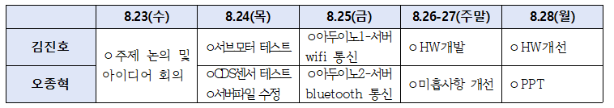
2. 프로젝트 계획
역할 및 일정

Slide 6
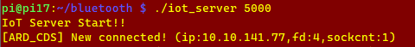
ㅇ 라즈베리파이
- userList.txt
- Iot_server.c
- iot_client.c
3. 개 발
라즈베리파이 소스(1)
1. User list.txt
- ARD_CDS // CDS센서 부착 아두이노1
- ARD_MOT // SERVO모터 부착 아두이노2
- KJH_AND // 스마트폰인척하는 에뮬레이터
2. Iot_server.c
- ./iot_server 5000 // 5000번 포트로 서버 시동
- 단말측의 iot_client.c 등과 인터넷 통해 연결
- rcv data from some user
- 서버에 접속한 client 전체 대상 발송
* main()
* rcv_msg()
* send_msg()

Slide 7


3. 개 발
라즈베리파이 소스(2)
3. iot_client.c
- ./iot_client [server_ip] [port] [usr_name]
- rcv data from Arduino 1 and send data to iot_server
- 라즈베리파이에 Bluetooth 모듈 연결 및
아두이노1의 블루투스 연결
- 아두이노1에서 블루투스로 오는 데이터를
인터넷을 통해 iot_server로 다시 송신하는 역할
* main()
* pass_msg()

Slide 8
3. 개 발
ㅇ 아두이노 1번
(cdsWithBluetooth.ino)
- 블루투스 연결
- CDS 데이터 값 송신
* setup()
* loop()
* timeIsr()
아두이노 소스
ㅇ아두이누 2번
(servoWithWifi.ino)
- wifi 연결
- [ARD_MOT]로 들어오는 데이터 처리
(CDS센서 값, 에뮬레이터 명령어)
- SERVO 모터 및 LCD 조작
* setup()
* loop() (mode 설정 포함)
* timeIsr()

Slide 9
4. 시 연
동영상? Gif?

Slide 10
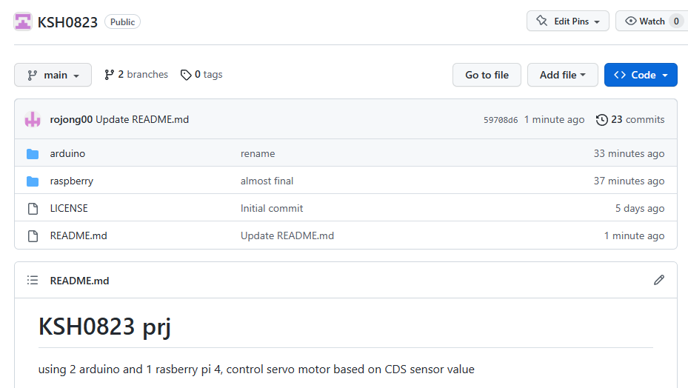
4. 시 연
개선방안
ㅇ 온습도 센서 추가하여 강우에 따른 블라인드 조절 기능 추가
ㅇ 블루투스 모듈 자동 검색 및 추가
자 료
ㅇ github addr
https://github.com/kocharmPrj/KSH0823.git

Slide 11
끝
끝

